Slide 1
CSI Burjassot
La evolución de nuestra especie está marcada por varios hitos:
1.- Caminar erguido
2.- Aumento del volumen craneal
3.- Reorganización manual
El primer y segundo factor determinan un dimorfismo sexual que se puede medir y utilizar para sexar huesos estudiando el fémur
El cráneo también presenta caracteres dimórficos que pueden estudiarse para establecer el sexo

Slide 2
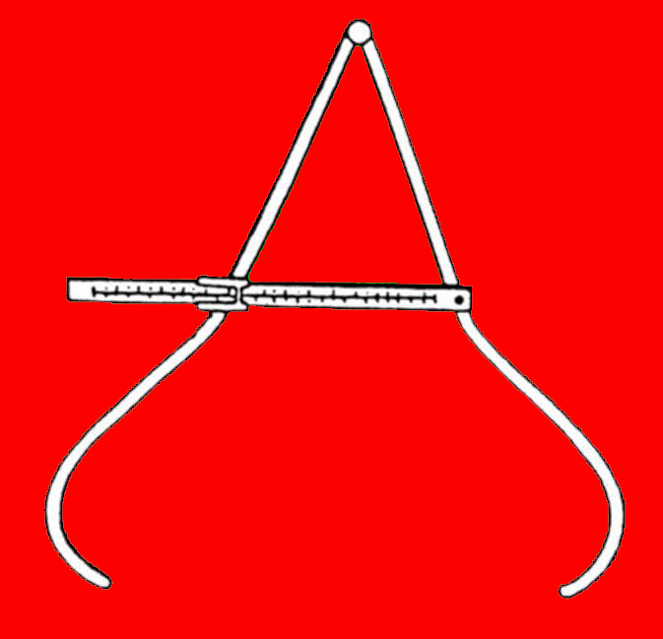
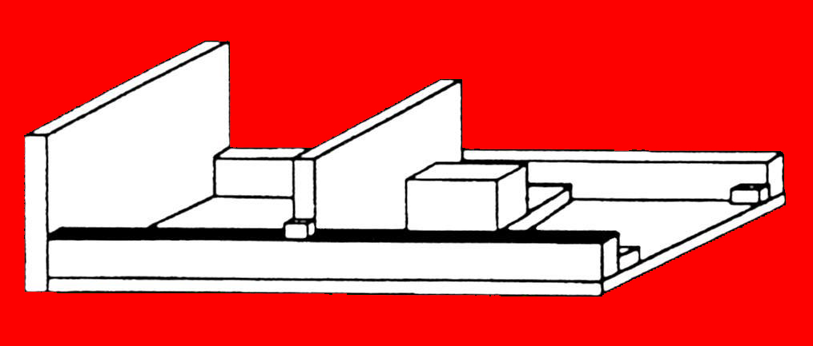
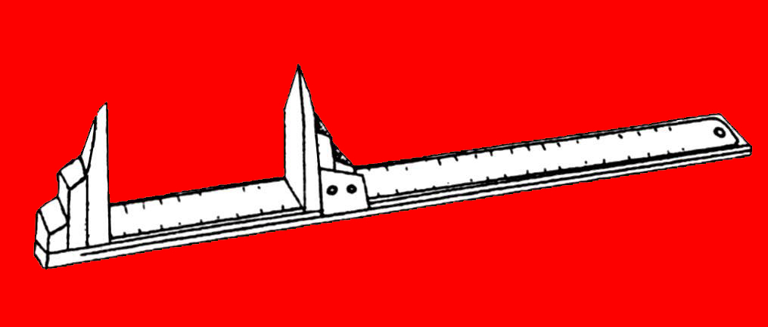
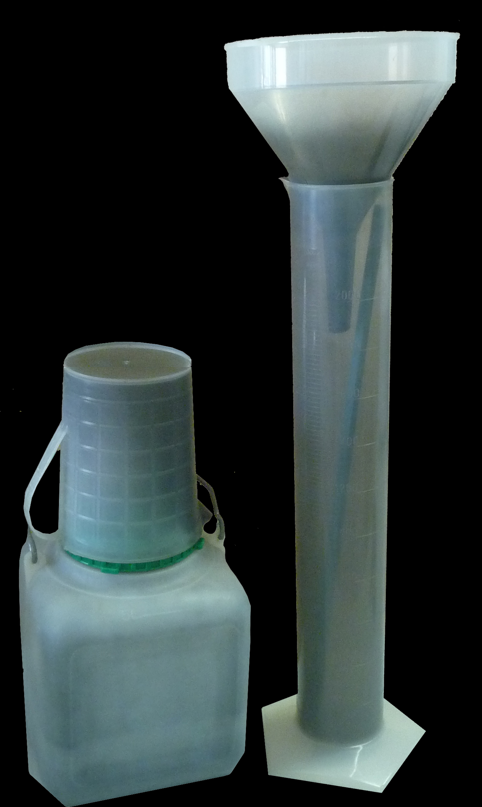
Herramientas comunes en el trabajo con huesos
Compás de
espesores (cm)
Plancha
Osteométrica (cm)
Volumetría (ml)
Regla
deslizante (cm)

Slide 3
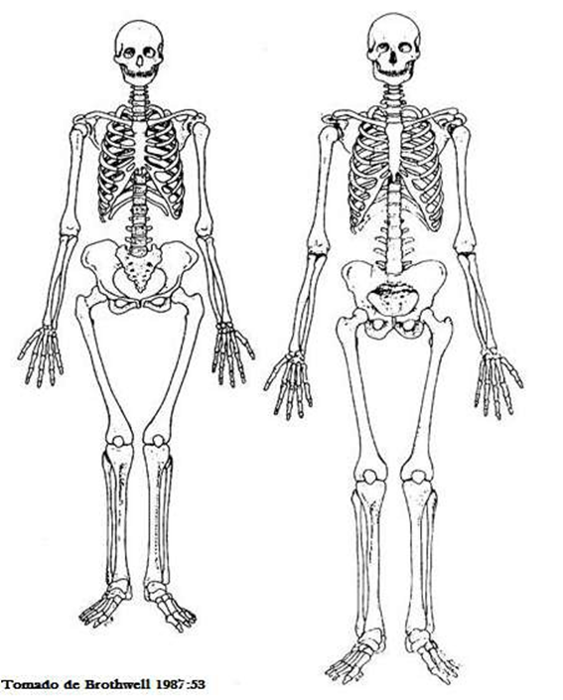

Slide 4
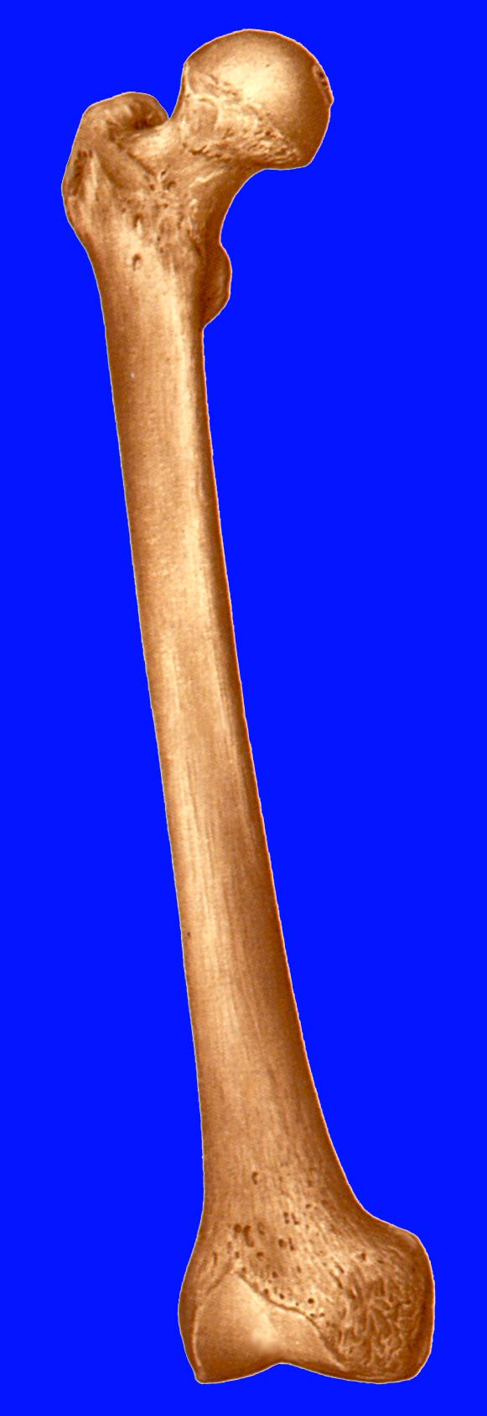
El fémur
Longitud del Fémur
(en “Posición”)
Longitud máxima del Fémur

Slide 5
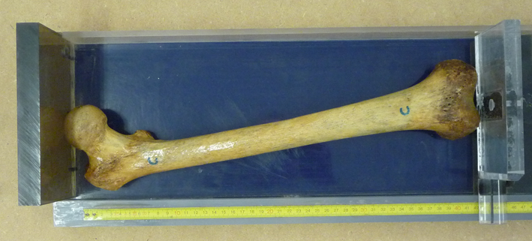
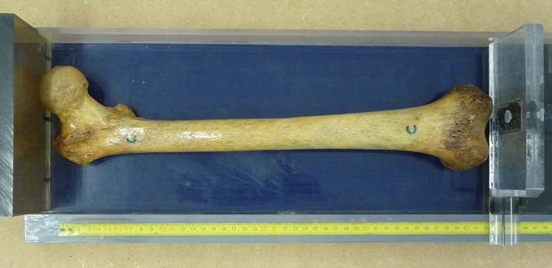
Forma de medir la longitud “en posición” del fémur (vista superior)
Forma de medir la longitud máxima del fémur (vista superior)

Slide 6
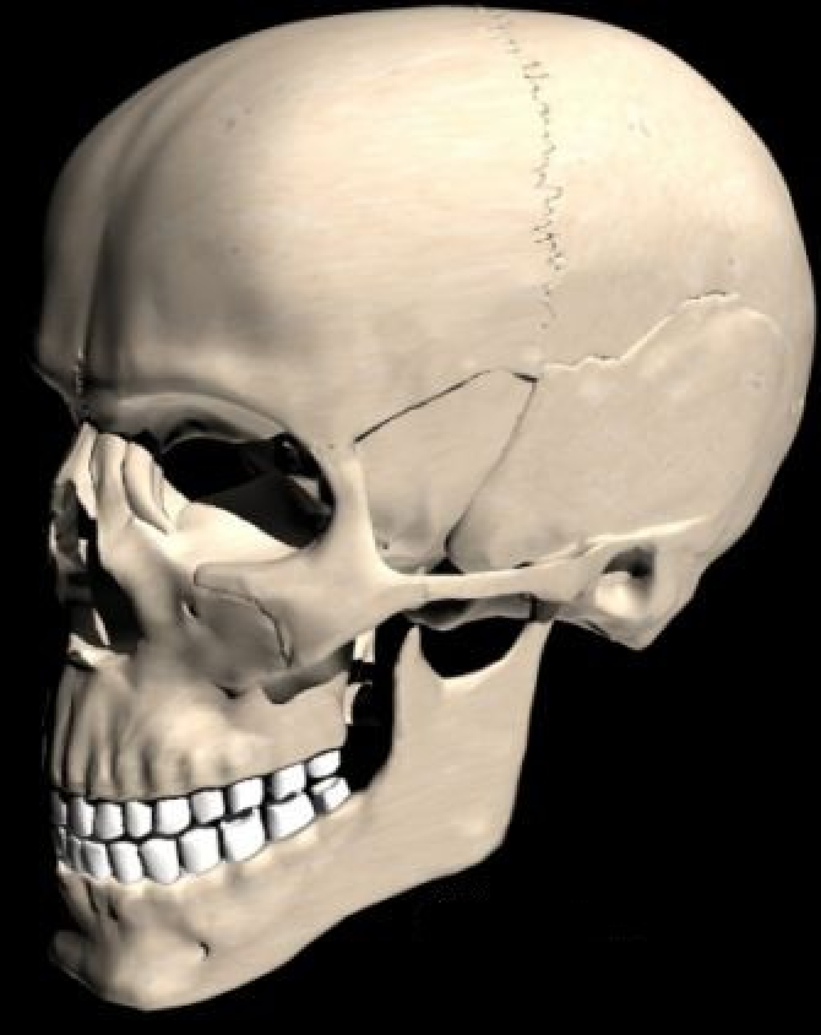
El cráneo
Hueso
parietal
Hueso
frontal
Hueso
temporal
Cuencas
oculares
occipital
Maxilar
superior
Arco
cigomático
Maxilar
inferior

Slide 7
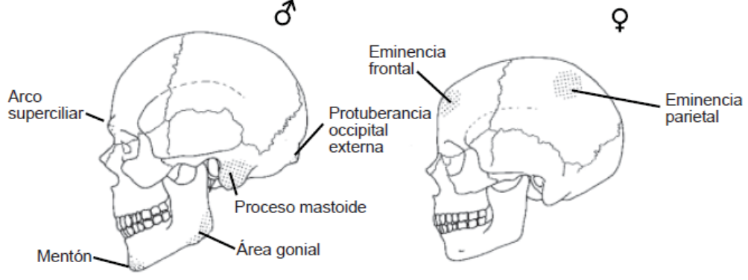

Slide 8
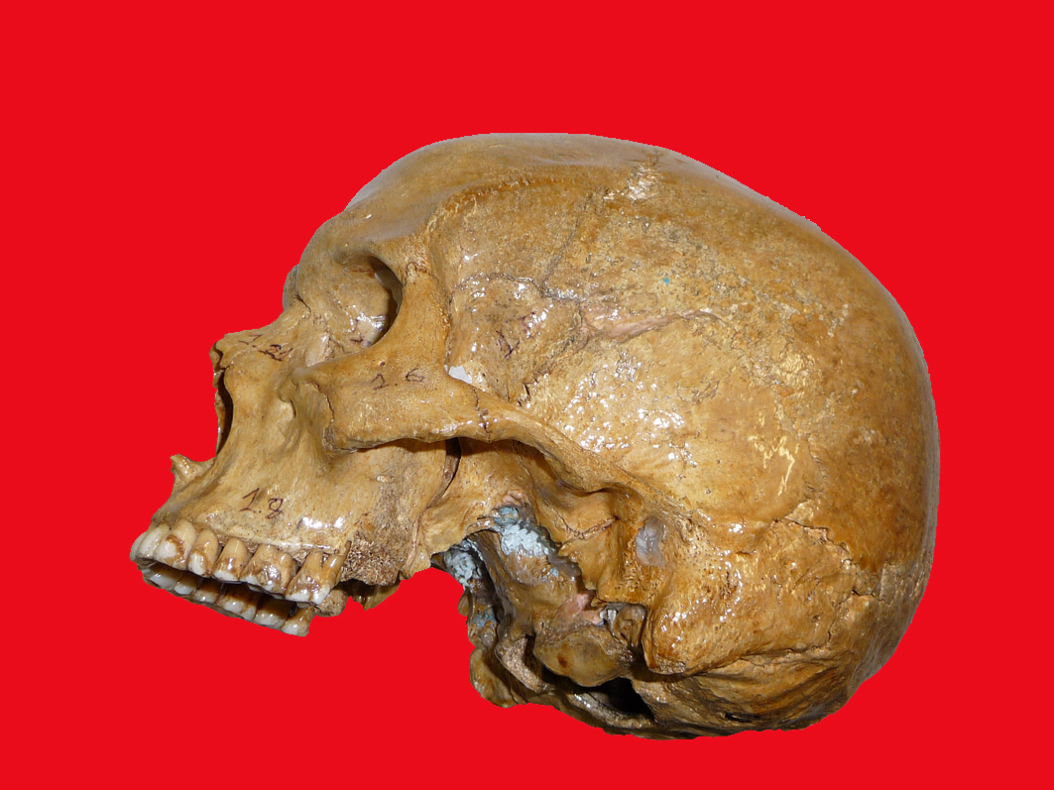
SEXO DEL CRÁNEO
Arcos cigomáticos
Reborde orbitario
Apéndices mastoides
Torus occipital

Slide 9
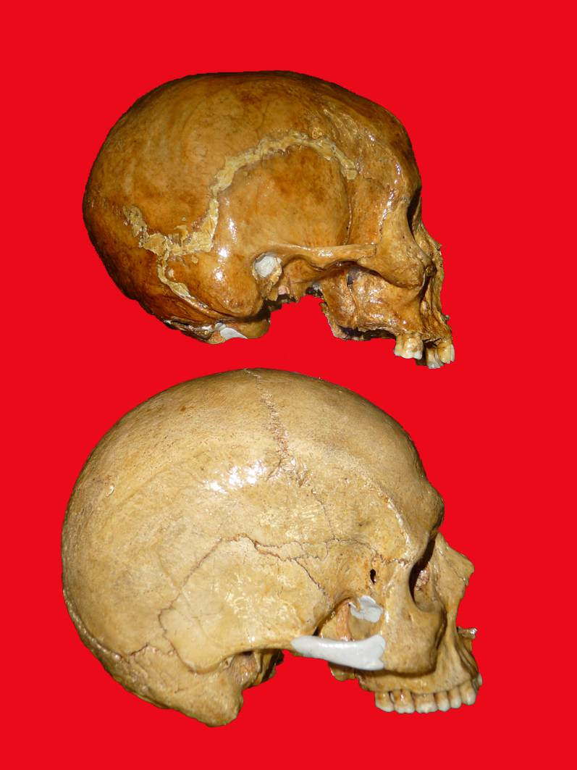
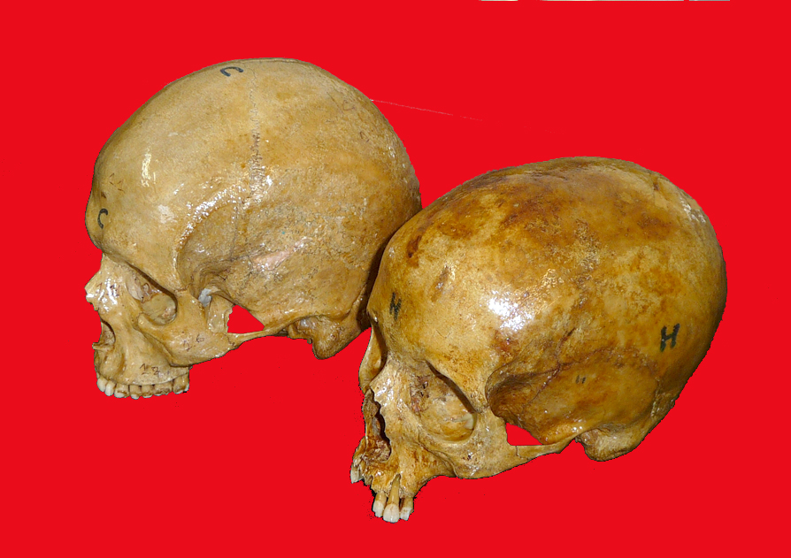
Apéndices mastoides
Reborde orbitario
Arcos cigomáticos

Slide 10
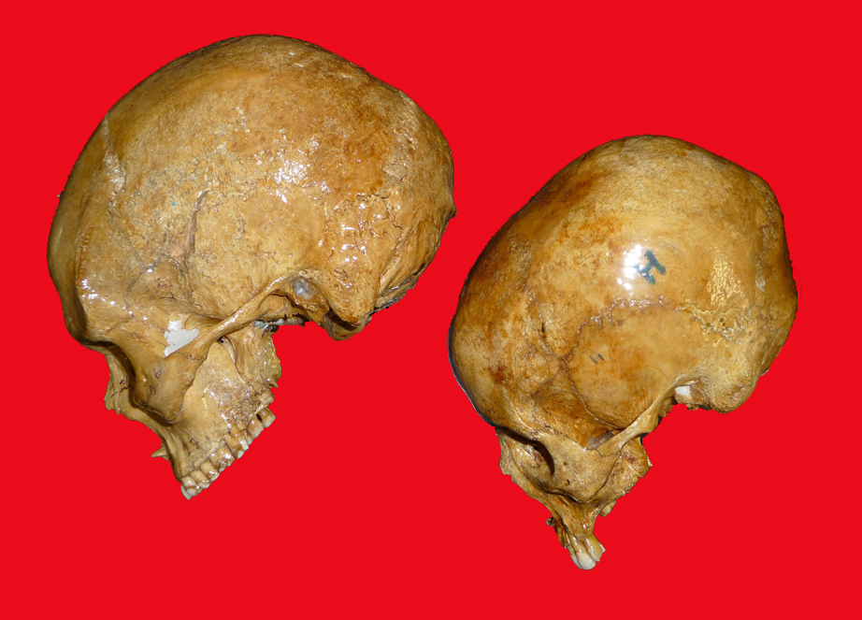
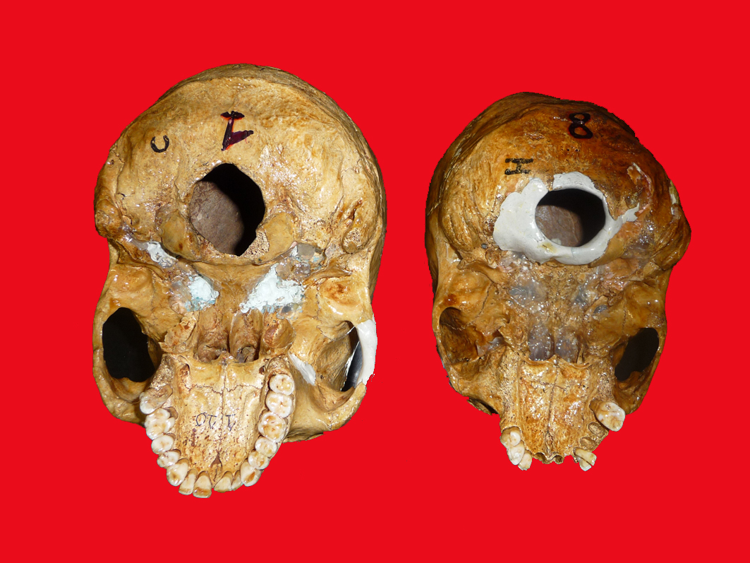
Torus occipital
Apéndices mastoides
Arcos cigomáticos

